Slide 1
w

Slide 2
Nos 6 engagements
L’exhaustivité : Parcoursup vous permet de découvrir toutes les formations supérieures, y compris en apprentissage qui sont reconnues par l’Etat, c’est-à-dire contrôlées. Plus de 21 000 formations référencées
La simplicité : Parcoursup simplifie vos démarches pour vous permettre de vous concentrer sur votre projet
Parcoursup, c’est une procédure dématérialisée avec 1 calendrier unique et 1 seul dossier à constituer.
La liberté de choix : Parcoursup vous permet de choisir les formations qui vous intéressent
Vous formulez vos vœux sans les classer. Vous choisissez votre formation en fonction des propositions d’admission que vous recevez, à partir du 1er juin 2023.
Ce n’est pas Parcoursup qui choisit votre affectation : les responsables des formations examinent votre dossier, font des propositions auxquelles vous répondez.

Slide 3
Nos 6 engagements
La transparence, parce que c’est utile pour vous permettre d’affiner votre projet et d’estimer vos chances
Toutes les formations publient sur Parcoursup leurs critères d’analyse des candidatures. Parcoursup vous garantit la possibilité de demander à la formation dans laquelle vous n’avez pas été admis les motifs de la décision prise.
L’accompagnement personnalisé tout au long de la procédure, pour vous aider
Vous n’êtes pas seuls face au choix : vous êtes accompagné, au lycée, via la plateforme, pour élaborer votre projet, faire des vœux, choisir votre formation. Si vous n’avez pas reçu de proposition, les recteurs vous proposent un accompagnement pour vous aider.
La prise en compte de votre profil pour plus d’égalité des chances
Parcoursup met en œuvre des actions pour l’orientation des lycéens boursiers, professionnels ou technologiques. Parcoursup prend en compte les situations de handicap et promeut le développement des parcours personnalisés (Oui-Si) pour favoriser la réussite des étudiants

Slide 4
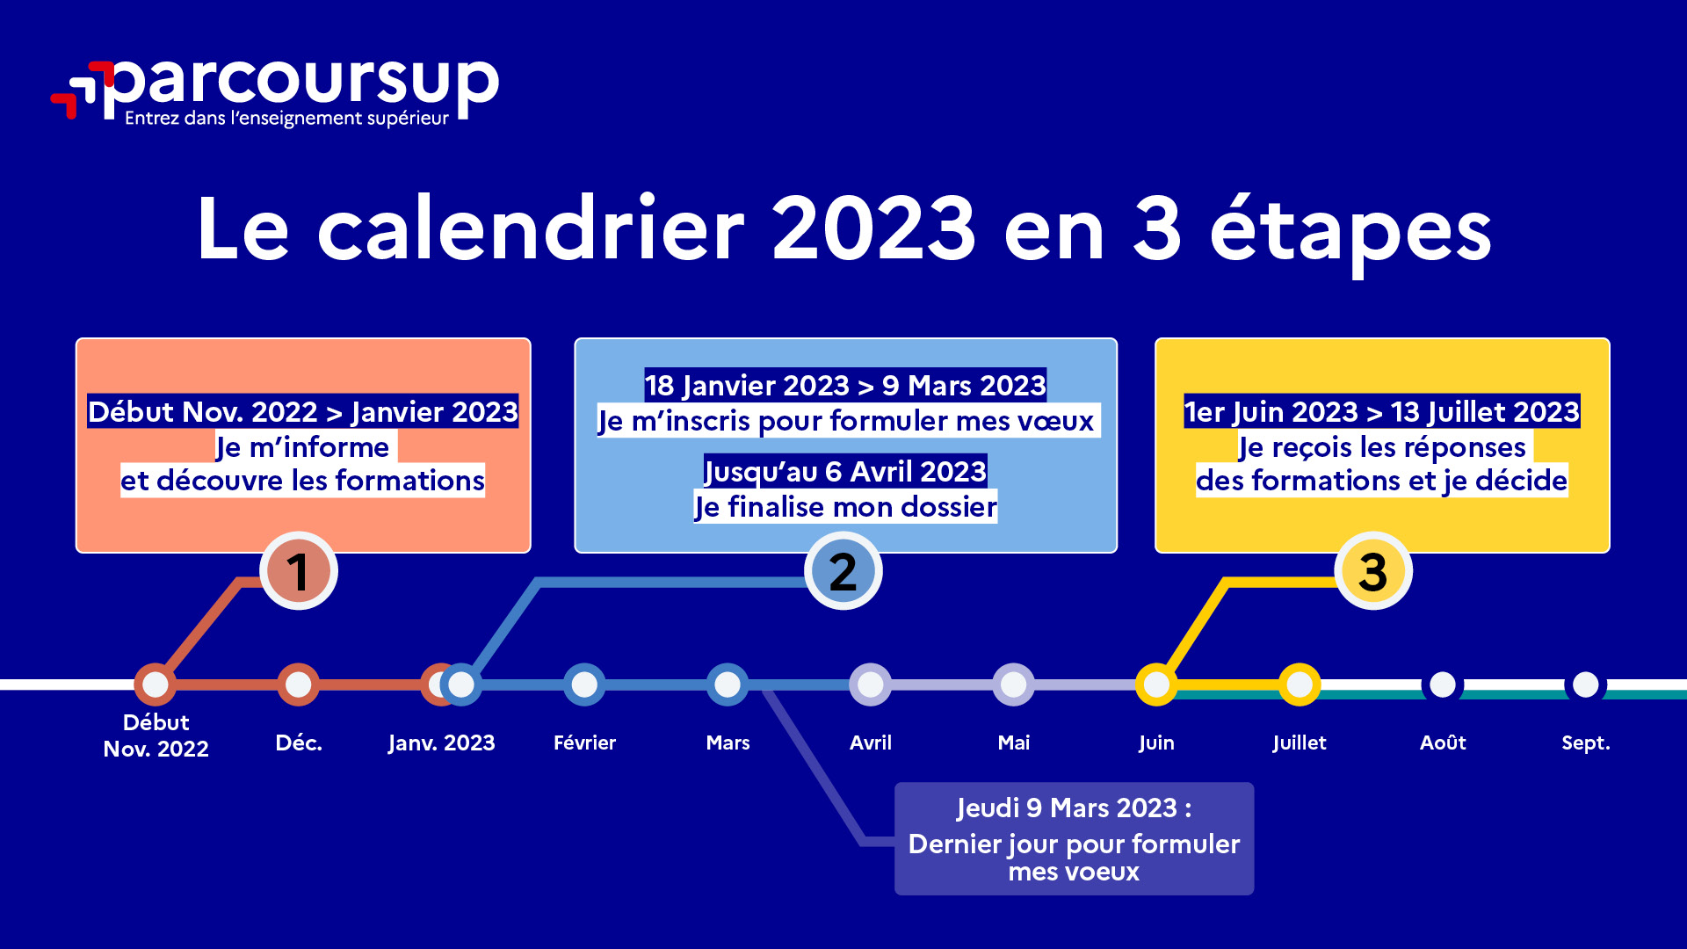

Slide 5
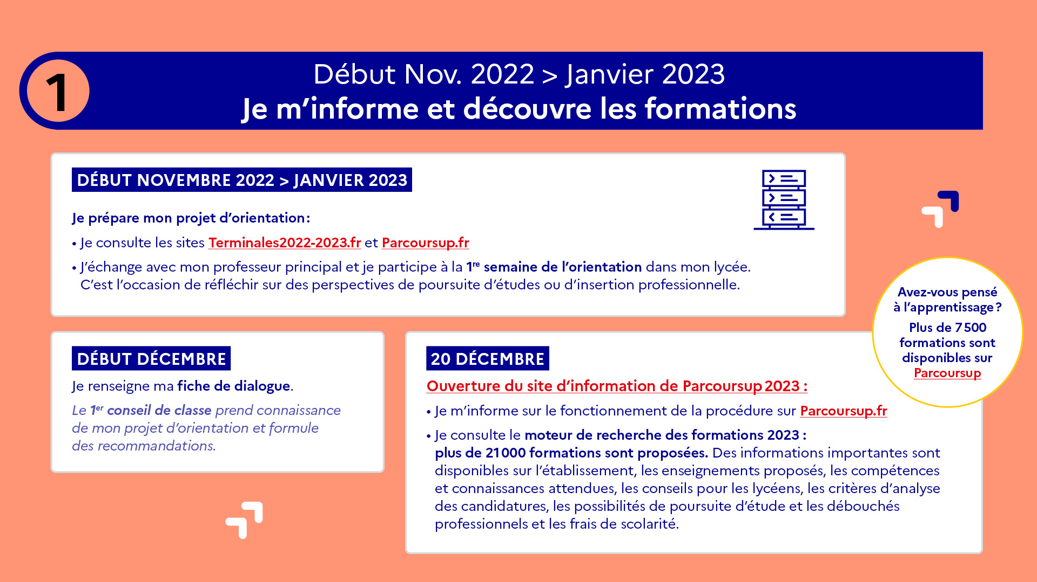

Slide 6
Les formations disponibles
Parmi les 21 000 formations dispensant de diplômes reconnus par l’État disponibles via le moteur de recherche de formation :
Des formations non sélectives : les différentes licences (dont les licences « accès santé »), les Parcours préparatoires au professorat des écoles (PPPE) et les parcours d’accès aux études de santé (PASS)
Des formations sélectives : classes prépa, BTS, BUT (Bachelor universitaire de technologie ), formations en soins infirmiers (en IFSI) et autres formations paramédicales, formations en travail social (en EFTS), écoles d’ingénieur, de commerce et de management, Sciences Po/ Instituts d’Etudes Politiques, écoles vétérinaires, formations aux métiers de la culture, du sport…
Des formations en apprentissage
Des informations utiles à consulter sur chaque fiche formation : les critères et leur importance, le statut de l’établissement (public/privé), la nature de la formation (sélective /non sélective), les admis dans la formation en N-1, les frais de scolarité, les débouchés professionnels et possibilités de poursuite d’études…

Slide 7
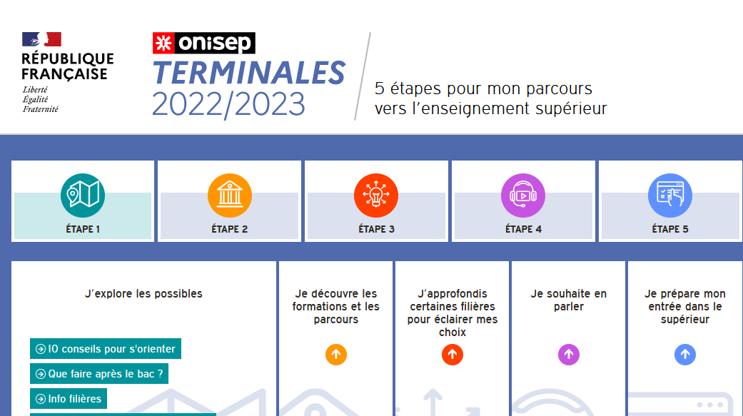
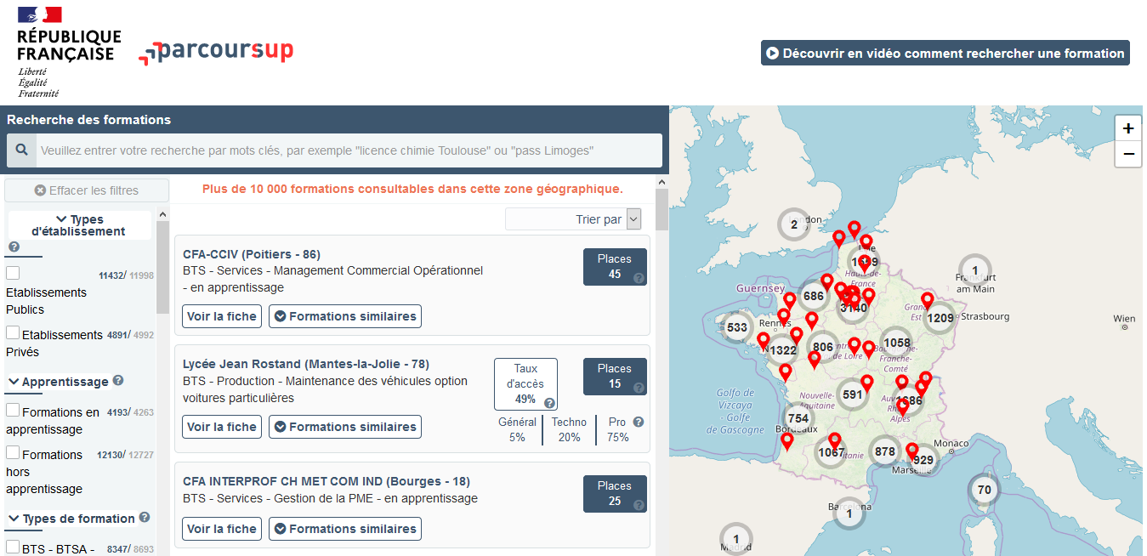
Des outils pour préparer votre projet d’orientation
Terminales2022-2023.fr :
Retrouvez toutes les informations sélectionnées par l’Onisep sur les filières, les formations, les métiers
Parcoursup.fr :
Le moteur de recherche Parcoursup
un accès vers d’autres sites numériques d’aide à l’orientation et un lien vers le site de votre Région

Slide 8

LE BON REFLEXE : S’INFORMER, SE RENSEIGNER
Echanger avec des professionnels dans votre lycée
Votre professeur principal
Les Psy-En
Echanger avec les formations
(contact et dates à retrouver sur Parcoursup)
Responsables de formations et étudiants ambassadeurs
Lors des journées portes ouvertes et salons virtuels avec conférences thématiques
Consulter les ressources en ligne de nos partenaires
(accessibles gratuitement depuis la page d’accueil Parcoursup)
Live Parcoursup :
Programme à retrouver sur Parcoursup.fr

Slide 9
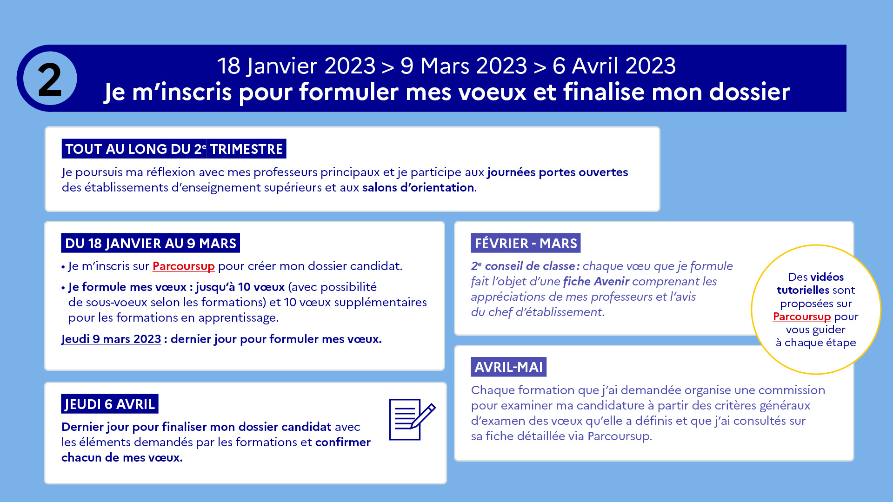

Slide 10
S’inscrire sur Parcoursup
À partir du 18 janvier 2023
Une adresse mail valide et consultée régulièrement : pour échanger et recevoir les informations sur votre dossier
L’INE (identifiant national élève en lycée général, technologique ou professionnel) ou INAA (en lycée agricole) : sur les bulletins scolaires ou le relevé de notes des épreuves anticipées du baccalauréat.
À noter pour les lycées français à l’étranger : l’établissement fournit l’identifiant à utiliser pour créer son dossier.
  Important : renseignez un numéro de portable pour recevoir les alertes envoyées par la plateforme.
  Conseil aux parents ou tuteurs légaux : vous pouvez également renseigner votre email et numéro de portable dans le dossier de votre enfant pour recevoir messages et alertes Parcoursup. Vous pourrez également recevoir des formations qui organisent des épreuves écrites/orales le rappel des échéances.

Slide 11
Les principales règles à retenir
Jusqu’à 10 vœux et 10 vœux supplémentaires pour des formations en apprentissage
Possibilité de faire des sous-vœux pour certaines filières (classes prépa, BTS, BUT, école de commerce, d'ingénieurs, IFSI…)
Les vœux sont formulés librement par les candidats (pas de classement par ordre de priorité) : une réponse pour chaque vœu formulé
La date de formulation du vœu n’est pas prise en compte pour l’examen du dossier
Chaque formation n’a connaissance que des vœux formulés pour elle
(elle ne connait pas les autres vœux formulés par les candidats)
Quand un candidat accepte une formation, il a toujours la possibilité de conserver des vœux pour lesquels il est en liste d’attente et qui l’intéressent davantage

Slide 12
Les éléments transmis aux formations du supérieur
le projet de formation motivé
les pièces complémentaires demandées par certaines formations
la rubrique Activités et centres d’intérêt
la fiche Avenir renseignée par le lycée
Des informations sur votre parcours spécifique (sections européennes, internationales ou bi-bac) ou votre participation aux cordées de la réussite (seulement si vous le souhaitez)
Les bulletins scolaires et notes du baccalauréat :
  Année de première : bulletins scolaires et les notes des épreuves anticipées de français et celles au titre du contrôle continu (pour les lycéens généraux et technologiques)
  Année de terminale : bulletins scolaires des 1er et 2e trimestres (ou 1er semestre), notes des épreuves finales des deux enseignements de spécialité (pour les lycéens généraux et technologiques)
Nouveauté 2023 : vos résultats au baccalauréat mieux pris en compte

Slide 13
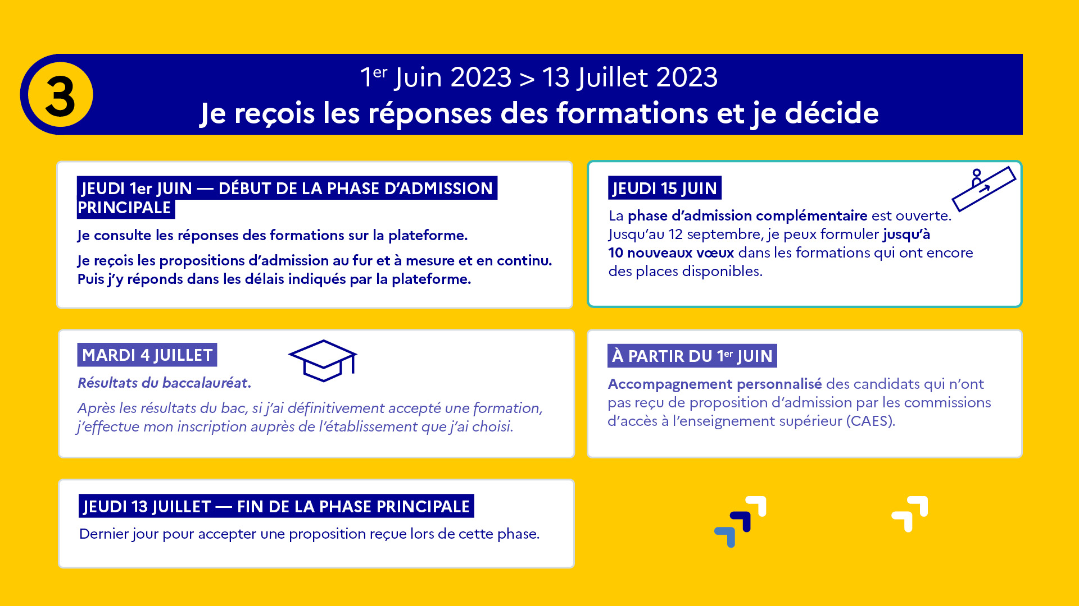

Slide 14
5 conseils pour aborder sereinement la procédure
Prendre connaissance du calendrier 2023, des modalités de fonctionnement de la plateforme et des vidéos tutos pour vous familiariser avec la procédure
Ne pas attendre la dernière minute pour préparer son projet d’orientation : explorer le moteur de recherche des formations, consulter les fiches des formations qui vous intéressent
Echanger au sein de votre lycée et profiter des opportunités de rencontres avec les enseignants et responsables du supérieur : salons d’orientation, Lives Parcoursup, journées portes ouvertes
Préparer les éléments pour créer votre dossier Parcoursup à compter du 18 janvier 2023 et veiller à renseigner les coordonnées de vos représentants légaux pour qu’ils puissent suivre votre dossier
Faites les vœux pour des formations qui vous intéressent, pensez à diversifier vos vœux en consultant les informations disponibles sur Parcoursup.fr et évitez de ne formuler qu’un seul vœu

Slide 15
Des services pour vous informer et répondre à vos questions tout au long de la procédure
Le numéro vert (à partir du 18 janvier 2023) : 0 800 400 070
(Numéros spécifiques pour l’Outre-mer indiqués sur Parcoursup.fr)
La messagerie contact depuis le dossier Parcoursup
Les réseaux sociaux (Instagram, Twitter, Facebook) pour suivre l’actualité de Parcoursup et recevoir des conseils

